Slide 1
Тема - Windows
Server
Обзор продукта

Slide 2
Семейство Windows Server
Windows Server является наиболее безопасной, надежной, отказоустойчивой и удобной в управлении ОС.
Windows Server предлагается и в 32-разрядном, и в 64-разрядном вариантах.

Slide 3
Семейство Windows Server
Редакции Windows Server 2003:
- Windows Server 2003 Web Edition;
- Windows Server 2003 Standard Edition;
- Windows Server 2003 Enterprise Edition;
- Windows Server 2003 Datacenter Edition.
!

Slide 4
Редакции Windows Server 2008:
Windows Server 2008 Standard Edition (x86 и x64)
Windows Server 2008 Enterprise Edition (x86 и x64)
Windows Server 2008 Datacenter Edition (x86 и x64)
Windows HPC Server 2008 — замена Windows Compute Cluster Server 2003 для кластерных систем
Windows Web Server 2008 (x86 и x64)

Slide 5
Windows Server 2012 (кодовое имя «Windows Server 8») — версия серверной операционной системы от Microsoft. Принадлежит семейству ОС Microsoft Windows. Была выпущена 4 сентября 2012 года на смену Windows Server 2008 R2 как серверная версия Windows 8. Выпускается в четырёх редакциях.

Slide 6
Windows Server 2012 имеет 4 редакции:
- Foundation;
- Essentials;
- Standard;
- Datacenter.

Slide 7
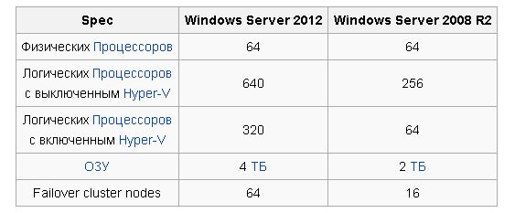
Масштабируемость

Slide 8
Microsoft Hyper-V (кодовое имя Viridian^{[1]}), — система аппаратной виртуализации для x64-систем на основе гипервизора^{[2]}. Бета-версия Hyper-V была включена в x64-версии Windows Server 2008, а финальная версия (автоматически, через Windows Update) была выпущена 26 июня 2008^{[3]}. Ранее была известна как виртуализация Windows Server (Windows Server Virtualization).

Slide 9
Hyper-V существует в двух вариантах:
Как отдельный продукт Microsoft Hyper-V Server. Существует четыре версии: Hyper-V Server 2012 R2 (текущая версия Hyper-V), Hyper-V Server 2012, Hyper-V Server 2008 R2 и Hyper-V Server 2008.
Как роль Windows Server 2012 R2, Windows Server 2012, Windows Server 2008 R2, Windows Server 2008 и x64-битная версия Windows 8 Pro.

Slide 10
Отдельная версия Hyper-V Server является бесплатной. Первая версия была выпущена 1 октября 2008. Является базовым («Server Core») вариантом Windows Server 2008, то есть включает в себя полную функциональность Hyper-V; прочие роли Windows 2008 Server отключены, также лимитированы службы Windows.^{[4]}

Slide 11
Бесплатная 64-битная Core-версия Hyper-V ограничена интерфейсом командной строки (CLI PowerShell), где конфигурация текущей ОС, физического аппаратного и программного оборудования выполняется при помощи команд оболочки. Новое меню интерфейса управления позволяет выполнить простую первичную конфигурацию, а некоторые свободно распространяемые скрипты расширяют данную концепцию.

Slide 12
Администрирование и конфигурирование виртуального сервера (или гостевых ОС) осуществляется при помощи ПО, установленного на ПК под управлением Windows Vista, Windows 7 или Windows 2008 Server с установленным дополнением для администрирования Hyper-V из MMC. Другим вариантом администрирования/конфигурирования сервера Windows 2008 Core является использование удаленной Windows или Windows Server при перенаправлении (некоторой) консоли управления (MMC), указывающей на Core Server. Это значительно упрощает настройку, сводя её к нескольким кликам мыши.
В Windows Server 2012 включена обновленная версия Hyper-V.

Slide 13
Архитектура
Hyper-V поддерживает разграничение согласно понятию раздел. Раздел — логическая единица разграничения, поддерживаемая гипервизором, в котором работают операционные системы. Каждый экземпляр гипервизора должен иметь один родительский раздел, с запущенной Windows Server 2008. Стек виртуализации запускается на родительском разделе и обладает прямым доступом к аппаратным устройствам. Затем родительский раздел порождает дочерние разделы, на которых и располагаются гостевые ОС. Дочерний раздел также может породить собственные дочерние разделы. Родительский раздел создает дочерние при помощи API-гипервизора, представленного в Hyper-V.

Slide 14
Виртуализированные разделы не имеют ни доступа к физическому процессору, ни возможности управлять его реальными прерываниями. Вместо этого у них есть виртуальное представление процессора и гостевой виртуальный адрес, зависящий от конфигурации гипервизора, вовсе необязательно при этом занимающий все виртуальное адресное пространство.

Slide 15
Подробнее см. https://ru.wikipedia.org/wiki/Hyper-V

Slide 16
Рассмотрим возможные редакции серверов и их отличия, их достоинства и недостатки.

Slide 17
Редакция Web Edition
Редакция Web Edition (Server2003, 2008)
Чтобы Windows Server могла конкурировать с другими Web-серверами, Microsoft выпустила усеченную, но вполне функциональную редакцию специально для Web служб. Набор функций и лицензирование упрощают развертывание Web-страниц, Web-узлов, Web-приложений и Web-служб.

Slide 18
Редакция Web Edition
Windows Server 2003 Web Edition поддерживает 2 Гб ОЗУ и двухпроцессорную симметричную обработку (symmetric multiprocessor, SMP).

Slide 19
Редакция Web Edition
Несмотря на возможность удаленного управления сервером с помощью ПО Remote Desktop, он не может играть роль сервера терминалов в традиционном понимании: он может принадлежать домену, но не может быть его контроллером.

Slide 20
Редакция Standard Edition
Данная редакция — надежный, многофункциональный сервер, предоставляющий:
- службы каталогов,
- файлов,
- печати,
- приложений,
- мультимедийные
- Web-службы
Для небольших и средних предприятий.

Slide 21
Редакция Standard Edition
Редакция Standard Edition Win Server 2003 поддерживает до 4 Гб ОЗУ и четырехпроцессорную SMP обработку.

Slide 22
Редакция Enterprise Edition
Windows Server 2003 Enterprise Edition нацелена стать мощной серверной платформой для средних и крупных предприятий. К ее корпоративным функциям относятся:
- поддержка восьми процессоров,
- 32 Гб ОЗУ,
- восьмиузловая кластеризация
- совместимость с 64разрядными компьютерами на базе Intel Itanium, что позволяет поддерживать уже 64 Гб ОЗУ и восьмипроцессорную SMPобработку.

Slide 23
Редакция Enterprise Edition
«горячее» добавление памяти (Hot Add Memory) — вы можете добавлять память в поддерживаемые аппаратные системы без выключения или перезагрузки;

Slide 24
Редакция Enterprise Edition
- диспетчер системных ресурсов Windows (Windows System Resource Manager, WSRM), поддерживающий распределение ресурсов процессора и памяти между отдельными приложениями.

Slide 25
Редакция Datacenter Edition
Редакция Datacenter Edition поддерживает практически неограниченную масштабируемость: - для 32разрядных платформ — 32процессорная SMPобработка и 64 Гб ОЗУ.
- для 64разрядных — 64-процессорная SMP-обработка и 512 Гб ОЗУ.

Slide 26
Редакция Datacenter Edition
Существует также версия, поддерживающая 128-процессорную SMPобработку на базе двух 64-процессорных секций.

Slide 27
http://www.microsoft.com/ru-ru/server-cloud/products/windows-server-2012-r2/default.aspx
Чем различаются редакции Windows Server 2012 ?

Slide 28
Установка и настройка Windows
Server и Active Directory
При настройке сервера различают:
1) Типовая настройка для первого сервера (Typical Configuration For A First Server), мастер сделает сервер контроллером нового домена, установит службы Active Directory и при необходимости службы DNS (Domain Name Service), DHCP (Dynamic Host Configuration Protocol) и RRAS (Routing And Remote Access).

Slide 29
Установка и настройка Windows
Server и Active Directory
2) Особая конфигурация (Custom Configuration)
Возможно с помощью мастера настроить следующие роли:

Slide 30
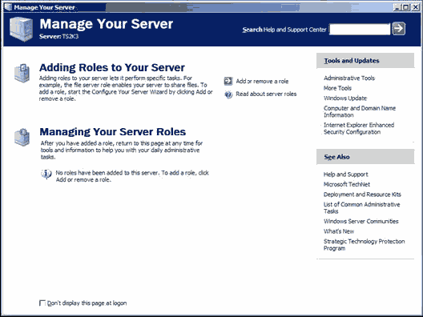
Добавление ролей

Slide 31
Добавление ролей
Роль - это функция сервера (например, почтовый сервер, контроллер домена).

Slide 32
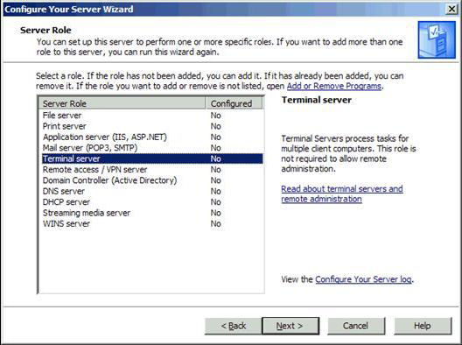
Добавление ролей

Slide 33
Установка и настройка Windows
Server и Active Directory
А) Файловый сервер (File Server). Обеспечивает централизованный доступ к файлам и каталогам для пользователей, отделов и организации в целом.
Выбор этого варианта позволяет управлять пользовательским дисковым пространством путем включения и настройки средств управления дисковыми квотами и ускорить поиск в файловой системе за счет активизации Службы индексирования (Indexing Service).

Slide 34
Файловый сервер (File Server)
Теневое копирование (Shadow copy) - Резевное побайтовое копирование ранних версий документов, позволяющее пользователям отменять сделанные изменения в документах, хранящихся на сервере.

Slide 35
Файловый сервер (File Server)
Улучшенная распределенная файловая система DFS - позволяет создавать единое логическое именованное пространство для множества общих папок, расположенных на разных серверах.
Теперь пользователям не нужно запоминать, на каких серверах расположены часто используемые ими общие папки.

Slide 36
Файловый сервер (File Server)
Служба теневого копирования томов (Volume shadow copy service) - Создает копию оригинальных общих данных на заданный момент времени. Программы резервного копирования могут использовать эту копию, чтобы сделать папку общего доступа статической, пока меняются текущие документы. Кроме того, вы можете перемещать теневые копии на другие сервера для резервного хранения, тестирования и анализа данных

Slide 37
Установка и настройка Windows
Server и Active Directory
б) Сервер печати (Print Server). Обеспечивает централизованное управление печатающими устройствами, предоставляя клиентским компьютерам доступ к общим принтерам и их драйверам. Если выбрать этот вариант, запустится Мастер установки принтеров (Add Printer), позволяющий установить принтеры и соответствующие драйверы. Кроме того, мастер устанавливает службы IIS 6.0 (Internet Information Services), настраивает протокол печати IPP (Internet Printing Protocol) и Web-средства управления принтерами.

Slide 38
Сервер печати (Print Server)
Поддержка кластеров печати - автоматичекая репликация драйверов принтеров по всем серверам в кластере.
Расширения в Active Directory - Администраторы могут публиковать принтеры в AD, чтобы пользователи могли искать принтеры в зависимости от месторасположения, цвета и скорости.

Slide 39
Сервер печати (Print Server)
Улучшение безопасности - Включены новые групповые политики, позволяющие администратору предотвращать доступ клиентов к спулеру, если сервер не обслуживает печать.

Slide 40
Установка и настройка Windows
Server и Active Directory
в) Application Server Предоставляет компоненты инфраструктуры, которые требуются для поддержки размещения Web приложений.

Slide 41
Application Server
Серверы приложений часто конфигурируют включая следующее:
- Слияние ресурсов (Resource pooling);
- Управление распределенными транзакциями;
- Встроенная защита;
- Отказоустойчивость.

Slide 42
Установка и настройка Windows
Server и Active Directory
г) Mail Server РОРЗ, SMTP (Почтовый сервер РОРЗ, SMTP). Устанавливает РОРЗ и SMTP, чтобы сервер мог выступать в роли почтового сервера для клиентов РОРЗ.

Slide 43
Mail Server
Для роли почтового сервера должны иметь:
- Активное соединение с интернет;
- Зарегистрированное доменное имя;
- Запись MX у провайдера для вашего почтового домена.

Slide 44
Mail Server
За́пись MX (от англ. mail exchanger) — это один из типов записей в DNS, указывающий способ маршрутизации электронной почты. MX-записи для данного домена указывают серверы, на которые нужно отправлять электронную почту, предназначенную для адресов в данном домене. Кроме того, MX-записи указывают приоритет каждого из возможных серверов для отправки.

Slide 45
Установка и настройка Windows
Server и Active Directory
д) Сервер терминалов (Terminal Server). Позволяет множеству пользователей с помощью клиенского ПО Службы терминалов (Terminal Services) или Дистанционное управление рабочим столом (Remote Desktop) подключаться к приложениям и ресурсам сервера.

Slide 46
Установка и настройка Windows
Server и Active Directory
е) Сервер удаленного доступа или VPN-сервер (Remote Access/VPN Server). Обеспечивает маршрутизацию по нескольким протоколам и службы удаленного доступа для коммутируемых, локальных (LAN) и глобальных (WAN) вычислительных сетей.

Slide 47
Виртуальная частная сеть (virtual private network, VPN) обеспечивает безопасное соединение пользователя с удаленными узлами через стандартные интернет-соединения.

Slide 48
Установка и настройка Windows
Server и Active Directory
ж) Контроллер домена Active Directory (Domain Controller Active Directory). Предоставляет:
- службы каталогов клиентам сети. Этот вариант позволяет создать контроллер нового или существующего домена и установить DNS.
Если выбрать эту роль, запускается Мастер установки Active Directory (Active Directory Installation Wizard).

Slide 49
Установка и настройка Windows
Server и Active Directory
з) DNS Server (DNS сервер). Обеспечивает разрешение имен узлов: DNS-имена преобразуются в IP-адреса (прямой поиск) и обратно (обратный поиск). Если выбрать этот вариант, устанавливается служба DNS и запускается Мастер настройки DNS-cepвepa (Configure A DNS Server Wizard).

Slide 50
Установка и настройка Windows
Server и Active Directory
и) DHCP-сервер (DHCP Server). Предоставляет службы автоматического выделения IP адресов клиентам, настроенным на динамическое получение IP-адресов. Если выбрать этот вариант, устанавливаются службы DHCP и запускается Мастер создания области (New Scope Wizard), позволяющий определить один или несколько диапазонов IP-адресов в сети.

Slide 51
Установка и настройка Windows
Server и Active Directory
к) Сервер потоков мультимедиа (Streaming Media Server). Предоставляет службы WMS
(Windows Media Services), которые позволяют серверу передавать потоки мультимедийных данных в интрасети или через Интернет. Содержимое может храниться и предоставляться по запросу или в реальном времени. Если выбрать этот вариант, устанавливается сервер WMS.

Slide 52
Установка и настройка Windows
Server и Active Directory
л) WINSсервер (WINS Server). Обеспечивает разрешение имен компьютеров путем преобразования имен NetBIOS в IPадреса. Устанавливать службу WINS (Windows Internet Name Service) не требуется, если вы не поддерживаете старые ОС.

Slide 53
https://technet.microsoft.com/ru-ru/library/hh801901.aspx
Windows Server 2012 R2 и Windows Server 2012

Slide 54
Служба каталогов Active Directory
Модель домена характеризуется единым каталогом ресурсов предприятия — Active Directory, которому доверяют все системы безопасности, принадлежащие домену.

Slide 55
Служба каталогов Active Directory
Поэтому такие системы способны работать с субъектами безопасности (учетными записями пользователей, групп и компьютеров) в каталоге, чтобы обеспечить защиту ресурсов. Служба Active Directory, играет роль идентификационного хранилища и сообщает «кто есть кто» в этом домене.

Slide 56
Служба каталогов Active Directory
Active Directory — коллекция файлов, включая журналы транзакций и системный том (Sysvol), содержащий сценарии входа в систему и сведения о групповой политике.

Slide 57
Служба каталогов Active Directory
Это службы, поддерживающие и использующие БД, включая:
- протокол LDAP (Lightweight Directory Access Protocol),
- протокол безопасности Kerberos,
- процессы репликации,
- и службу FRS (File Replication Service).

Slide 58
Служба каталогов Active Directory
БД и ее службы устанавливаются на один или несколько контроллеров домена.
Контроллер домена назначается Мастером установки Active Directory.
После того как сервер становится контроллером домена, на нем хранится копия (реплика) Active Directory, и изменения БД на любом контроллере реплицируются на все остальные контроллеры домена.

Slide 59
Модели безопасности
Различают две основных модели безопасности:
1) модель «Рабочая группа»;
2) централизованная доменная модель.

Slide 60
Модель "Рабочая группа"
Данная модель управления безопасностью корпоративной сети — самая примитивная. Она предназначена для использования в небольших одноранговых сетях (3–10 компьютеров) и основана на том, что каждый компьютер в сети с операционными системами Windows NT/2000/XP/2003 имеет свою собственную локальную базу данных учетных записей и с помощью этой локальной БД осуществляется управление доступом к ресурсам данного компьютера.

Slide 61
Модель "Рабочая группа"
Локальная БД учетных записей называется база данных SAM (Security Account Manager) и хранится в реестре операционной системы.
Базы данных отдельных компьютеров полностью изолированы друг от друга и никак не связаны между собой.

Slide 62
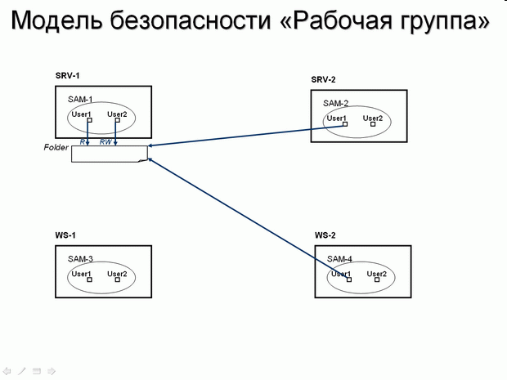
Модель "Рабочая группа"

Slide 63
Модель "Рабочая группа"
В данном примере изображены два сервера (SRV-1 и SRV-2) и две рабочие станции (WS-1 и WS-2). Их базы данных SAM обозначены соответственно SAM-1, SAM-2, SAM-3 и SAM-4.
В каждой БД есть учетные записи пользователей User1 и User2. Полное имя пользователя User1 на сервере SRV-1 будет выглядеть как "SRV-1\User1", а полное имя пользователя User1 на рабочей станции WS-1 будет выглядеть как "WS-1\User1".

Slide 64
Модель "Рабочая группа"
Представим, что на сервере SRV-1 создана папка Folder, к которой предоставлен доступ по сети пользователям User1 — на чтение (R), User2 — чтение и запись (RW). Главный момент в этой модели заключается в том, что компьютер SRV-1 ничего "не знает" об учетных записях компьютеров SRV-2, WS-1, WS-2, а также всех остальных компьютеров сети. Если пользователь с именем User1локально зарегистрируется в системе на компьютере, например, WS-2 (или, как еще говорят, "войдет в систему с локальным именем User1 на компьютере WS-2"), то при попытке получить доступ с этого компьютера по сети к папке Folder на сервере SRV-1 сервер запросит пользователя ввести имя и пароль (исключение составляет тот случай, если у пользователей с одинаковыми именами одинаковые пароли).

Slide 65
Модель "Рабочая группа"
Модель "Рабочая группа" более проста для изучения, здесь нет необходимости изучать сложные понятия Active Directory. Но при использовании в сети с большим количеством компьютеров и сетевых ресурсов становится очень сложным управлять именами пользователей и их паролями — приходится на каждом компьютере (который предоставляет свои ресурсы для совместного использования в сети) вручную создавать одни и те же учетные записи с одинаковыми паролями, что очень трудоемко, либо делать одну учетную запись на всех пользователей с одним на всех паролем (или вообще без пароля), что сильно снижает уровень защиты информации. Поэтому модель "Рабочая группа" рекомендуется только для сетей с числом компьютеров от 3 до 10 (а еще лучше — не более 5), при условии что среди всех компьютеров нет ни одного с системой Windows Server.

Slide 66
Доменная модель
В доменной модели существует единая база данных служб каталогов, доступная всем компьютерам сети. Для этого в сети устанавливаются специализированные серверы, называемые контроллерами домена, которые хранят на своих жестких дисках эту базу.

Slide 67
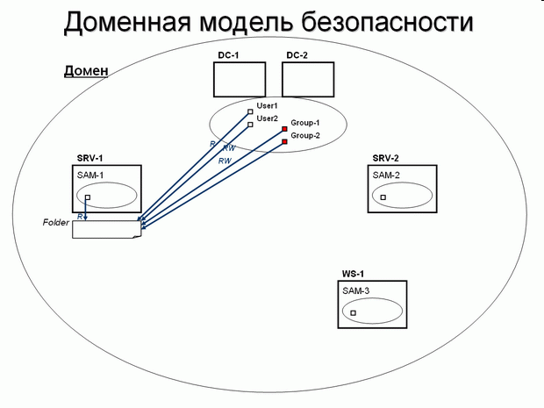

Slide 68
Доменная модель
Серверы DC-1 и DC-2 — контроллеры домена, они хранят доменную базу данных учетных записей (каждый контроллер хранит у себя свою собственную копию БД, но все изменения, производимые в БД на одном из серверов, реплицируются на остальные контроллеры).

Slide 69
Доменная модель
В такой модели, если, например, на сервере SRV-1, являющемся членом домена, предоставлен общий доступ к папке Folder, то права доступа к данному ресурсу можно назначать не только для учетных записей локальной базы SAM данного сервера, но, самое главное, учетным записям, хранящимся в доменной БД. На рисунке для доступа к папке Folder даны права доступа одной локальной учетной записи компьютера SRV-1 и нескольким учетным записям домена (пользователя и группам пользователей). В доменной модели управления безопасностью пользователь регистрируется на компьютере ("входит в систему") со своей доменной учетной записью и, независимо от компьютера, на котором была выполнена регистрация, получает доступ к необходимым сетевым ресурсам. И нет необходимости на каждом компьютере создавать большое количество локальных учетных записей, все записи созданы однократно в доменной БД. И с помощью доменной базы данных осуществляется централизованное управление доступом к сетевым ресурсам независимо от количества компьютеров в сети.

Slide 70
Назначение службы каталогов Active Directory
Каталог (справочник) может хранить различную информацию, относящуюся к пользователям, группам, компьютерам, сетевым принтерам, общим файловым ресурсам.

Slide 71
Назначение службы каталогов Active Directory
Каталог хранит также информацию о самом объекте, или его свойства, называемые атрибутами.

Slide 72
Назначение службы каталогов Active Directory
Служба каталогов Active Directory (сокращенно — AD) обеспечивает эффективную работу сложной корпоративной среды, предоставляя следующие возможности:
- Единая регистрация в сети; Пользователи могут регистрироваться в сети с одним именем и паролем и получать при этом доступ ко всем сетевым ресурсам и службам (службы сетевой инфраструктуры, службы файлов и печати, серверы приложений и баз данных и т. д.);
- Безопасность информации. Средства аутентификации и управления доступом к ресурсам, встроенные в службу Active Directory, обеспечивают централизованную защиту сети;

Slide 73
Назначение службы каталогов Active Directory
- Централизованное управление. Администраторы могут централизованно управлять всеми корпоративными ресурсами;
- Администрирование с использованием групповых политик. При загрузке компьютера или регистрации пользователя в системе выполняются требования групповых политик; их настройки хранятся в объектах групповых политик (GPO) и применяются ко всем учетным записям пользователей и компьютеров, расположенных в сайтах, доменах или организационных подразделениях;
- Интеграция с DNS. Функционирование служб каталогов полностью зависит от работы службы DNS. В свою очередь серверы DNS могут хранить информацию о зонах в базе данных Active Directory;

Slide 74
Назначение службы каталогов Active Directory
- Расширяемость каталога. Администраторы могут добавлять в схему каталога новые классы объектов или добавлять новые атрибуты к существующим классам;
- Масштабируемость. Служба Active Directory может охватывать как один домен, так и множество доменов, объединенных в дерево доменов, а из нескольких деревьев доменов может быть построен лес;

Slide 75
Назначение службы каталогов Active Directory
- Репликация информации. В службе Active Directory используется репликация служебной информации в схеме со многими ведущими (multi-master), что позволяет модифицировать БД Active Directory на любом контроллере домена. Наличие в домене нескольких контроллеров обеспечивает отказоустойчивость и возможность распределения сетевой нагрузки;

Slide 76
Назначение службы каталогов Active Directory
- Гибкость запросов к каталогу. БД Active Directory может использоваться для быстрого поиска любого объекта AD, используя его свойства (например, имя пользователя или адрес его электронной почты, тип принтера или его местоположение и т. п.);
- Стандартные интерфейсы программирования. Для разработчиков программного обеспечения служба каталогов предоставляет доступ ко всем возможностям (средствам) каталога и поддерживает принятые стандарты и интерфейсы программирования (API).

Slide 77
Назначение службы каталогов Active Directory
В Active Directory может быть создан широкий круг различных объектов. Объект представляет собой уникальную сущность внутри Каталога и обычно обладает многими атрибутами, которые помогают описывать и распознавать его. Учетная запись пользователя является примером объекта.

Slide 78
Основные понятия
Служба каталогов системы Windows Server построена на общепринятых технологических стандартах. Изначально для служб каталогов был разработан стандарт X.500, который предназначался для построения иерархических древовидных масштабируемых справочников с возможностью расширения как классов объектов, так и наборов атрибутов (свойств) каждого отдельного класса. Однако практическая реализация этого стандарта оказалась неэффективной с точки зрения производительности.

Slide 79
Основные понятия
Тогда на базе стандарта X.500 была разработана упрощенная (облегченная) версия стандарта построения каталогов, получившая название LDAP (Lightweight Directory Access Protocol). Протокол LDAP сохраняет все основные свойства X.500 (иерархическая система построения справочника, масштабируемость, расширяемость), но при этом позволяет достаточно эффективно реализовать данный стандарт на практике.

Slide 80
Основные понятия
В настоящее время LDAP является стандартным методом доступа к информации сетевых каталогов и играет роль фундамента во множестве продуктов, таких как системы аутентификации, почтовые программы и приложения электронной коммерции. Сегодня на рынке присутствует более 60 коммерческих серверов LDAP, причем около 90% из них представляют собой самостоятельные серверы каталогов LDAP, а остальные предлагаются в качестве компонентов других приложений.

Slide 81
Основные понятия
Протокол LDAP четко определяет круг операций над каталогами, которые может выполнять клиентское приложение. Эти операции распадаются на пять групп:
- установление связи с каталогом;
- поиск в нем информации;
- модификация его содержимого;
- добавление объекта;
- удаление объекта.

Slide 82
Основные понятия
Кроме протокола LDAP служба каталогов Active Directory использует также протокол аутентификации Kerberos и службу DNS для поиска в сети компонент служб каталогов (контроллеры доменов, серверы глобального каталога, службу Kerberos и др.).

Slide 83
Понятие домена
Active Directory не может существовать без домена и наоборот.
Домен — это основная административная единица службы каталогов.
Однако предприятие может включить в свой каталог Active Directory более одного домена.

Slide 84
Понятие домена
База данных домена содержит:
- учетные записи пользователей;
- учетные записи групп;
- учетные записи компьютеров.

Slide 85
Понятие домена
Большая часть функций по управлению службой каталогов работает на уровне домена (аутентификация пользователей, управление доступом к ресурсам, управление службами, управление репликацией, политики безопасности).

Slide 86
Понятие домена
Имена доменов Active Directory формируются по той же схеме, что и имена в пространстве имен DNS.
Служба DNS является средством поиска компонент домена — в первую очередь контроллеров домена.

Slide 87
Контроллеры домена
Контроллеры домена — специальные серверы, которые хранят соответствующую данному домену часть базы данных Active Directory.
Основные функции контроллеров домена:
1) хранение БД Active Directory;
2) синхронизация изменений в AD;
3) аутентификация пользователей.

Slide 88
Контроллеры домена
Настоятельно рекомендуется в каждом домене устанавливать не менее двух контроллеров домена — во-первых, для защиты от потери БД Active Directory в случае выхода из строя какого-либо контроллера, во-вторых, для распределения нагрузки между контроллерами.

Slide 89
Понятие «дерева»
Если несколько моделей доменов совместно используют непрерывное пространство имен DNS, они образуют логические структуры, называемые деревьями (tree).

Slide 90
Понятие «дерева»
Дерево является набором доменов, которые используют единое связанное пространство имен. В этом случае "дочерний" домен наследует свое имя от "родительского" домена. Дочерний домен автоматически устанавливает двухсторонние транзитивные доверительные отношения с родительским доменом (Ресурсы одного из доменов могут быть доступны пользователям других доменов.)

Slide 91
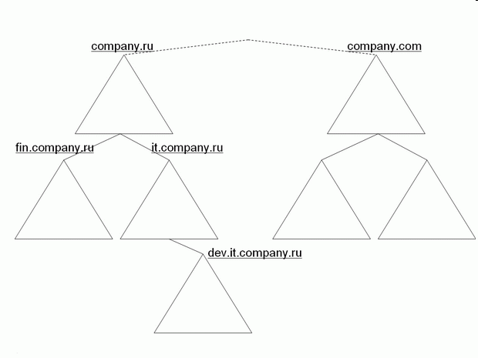
Пример дерева Active Directory (левая часть)

Slide 92
Понятие «дерева»
Домен company.ru является доменом Active Directory верхнего уровня. От корневого домена отходят дочерние домены it.company.ru и fin.company.ru. Эти домены могут относиться соответственно к ИТ-службе компании и финансовой службе. У домена it.company.ru есть поддомен dev.it.company.ru, созданный для отдела разработчиков ПО ИТ-службы.

Slide 93
Понятие «дерева»
Корпорация Microsoft рекомендует строить Active Directory в виде одного домена.
Построение дерева, состоящего из многих доменов необходимо в следующих случаях:
- для децентрализации администрирования служб каталогов (например, в случае, когда компания имеет филиалы, географически удаленные друг от друга, и централизованное управление затруднено по техническим причинам);
- для повышения производительности (для компаний с большим количеством пользователей и серверов актуален вопрос повышения производительности работы контроллеров домена);

Slide 94
Понятие «дерева»
- для более эффективного управления репликацией (если контроллеры доменов удалены друг от друга, то репликация в одном может потребовать больше времени и создавать проблемы с использованием несинхронизированных данных);
- для применения различных политик безопасности для различных подразделений компании;
- при большом количестве объектов в БД Active Directory.

Slide 95
Понятие «Лес»
Домены Active Directory с разными корневыми доменами образуют несколько деревьев. Они объединяются в самую большую структуру Active Directory — лес (forest).

Slide 96
Понятие «Лес»
В лесе между всеми доменами установлены двухсторонние транзитивными доверительными отношения, что позволяет пользователям любого домена получать доступ к ресурсам всех остальных доменов, если они имеют соответствующие разрешения на доступ. По умолчанию, первый домен, создаваемый в лесе, считается его корневым доменом, в корневом домене хранится схема AD.

Slide 97
Понятие «Лес»
Новые деревья в лесе создаются в том случае, когда необходимо построить иерархию доменов с пространством имен, отличным от других пространств леса.

Slide 98
Понятие «Лес»
При управлении деревьями и лесом нужно помнить два очень важных момента:
1) первое созданное в лесе доменов дерево является корневым деревом, первый созданный в дереве домен называется корневым доменом дерева (tree root domain);
2) первый домен, созданный в лесе доменов, называется корневым доменом леса (forest root domain), данный домен не может быть удален (он хранит информацию о конфигурации леса и деревьях доменов, его образующих).

Slide 99
Организационные подразделения (ОП)
Организационные подразделения (Organizational Units, OU) — контейнеры внутри AD, которые создаются для объединения объектов в целях делегирования административных прав и применения групповых политик в домене.

Slide 100
Организационные подразделения (ОП)
ОП существуют только внутри доменов и могут объединять только объекты из своего домена. ОП могут быть вложенными друг в друга, что позволяет строить внутри домена сложную древовидную иерархию из контейнеров и осуществлять более гибкий административный контроль. Кроме того, ОП могут создаваться для отражения административной иерархии и организационной структуры компании.

Slide 101
Глобальный каталог
Если доменов несколько, приобретает важность компонент Active Directory, называемый глобальным каталогом (global catalog): он предоставляет информацию об объектах, расположенных в других доменах леса.

Slide 102
Глобальный каталог
Глобальный каталог является перечнем всех объектов, которые существуют в лесе Active Directory. По умолчанию, контроллеры домена содержат только информацию об объектах своего домена. Сервер Глобального каталога является контроллером домена, в котором содержится информация о каждом объекте (хотя и не обо всех атрибутах этих объектов), находящемся в данном лесе.

Slide 103
Вопросы планирования Active Directory
Прежде чем установить Active Directory, ее нужно спроектировать.
Неправильное планирование компонентов Active Directory чревато:
• неоправданными расходами на оборудование:
- неоправданными расходами на технических специалистов;
- повышенной трудоемкостью работ;

Slide 104
Вопросы планирования Active Directory
• нестабильной работой системы:
- потерей данных;
- утечкой конфиденциальной информации;

Slide 105
Вопросы планирования Active Directory включают:
- стратегию именования;
- стратегию и тактику деления на домены:
- принципы построения структуры подразделений;
- правила разбиения на сайты;
- принципы размещения сетевых сервисов, глобальных каталогов (ГК) и других служб Active Directory;
- политику модификации схемы.

Slide 106
Именование объектов
В службе каталогов должен быть механизм именования объектов, позволяющий однозначно идентифицировать любой объект каталога. В каталогах на базе протокола LDAP для идентификации объекта в масштабе всего леса используется механизм отличительных имен (Distinguished Name, DN).

Slide 107
Именование объектов
В Active Directory учетная запись пользователя с именем User домена company.ru, размещенная в стандартном контейнере Users, будет иметь следующее отличительное имя: "DC=ru, DC=company, CN=Users, CN=User".

Slide 108
Именование объектов
DC (Domain Component) — указатель на составную часть доменного имени;
OU (Organizational Unit) — указатель на организационное подразделение (ОП);
CN (Common Name) — указатель на общее имя.

Slide 109
Именование объектов
Если отличительное имя однозначно определяет объект в масштабе всего леса, то для идентификации объекта относительно контейнера, в котором данный объект хранится, существует относительное отличительное имя (Relative Distinguished Name, RDN). Для пользователя User из предыдущего примера RDN-имя будет иметь вид "CN=User".

Slide 110
Именование объектов
Кроме имен DN и RDN, используется основное имя объекта (User Principal Name, UPN).
Оно имеет формат
<имя субъекта>@<суффикс домена>.
Для того же пользователя из примера основное имя будет выглядеть как User@company.ru.

Slide 111
Именование объектов
Имена DN, RDN могут меняться, если объект перемещается из одного контейнера AD в другой. Для того чтобы не терять ссылки на объекты при их перемещении в лесе, всем объектам назначается глобально уникальный идентификатор (Globally Unique Identifier, GUID), представляющий собой 128-битное число.

Slide 112
Планирование пространства имен AD
При планировании AD необходимо учитывать следующие моменты:
1) тщательный выбор имен доменов верхнего уровня;
2) качество коммуникаций в компании (связь между отдельными подразделениями и филиалами);
3) организационная структура компании;
4) количество пользователей и компьютеров в момент планирования;
5) прогноз темпов роста количества пользователей и компьютеров.

Slide 113
Планирование пространства имен AD
При планировании имен доменов верхнего уровня можно использовать различные стратегии и правила. В первую очередь необходимо учитывать вопросы интеграции внутреннего пространства имен и пространства имен сети Интернет — т.к. пространство имен AD базируется на пространстве имен DNS, при неправильном планировании могут возникнуть проблемы с безопасностью, а также конфликты с внешними именами.

Slide 114
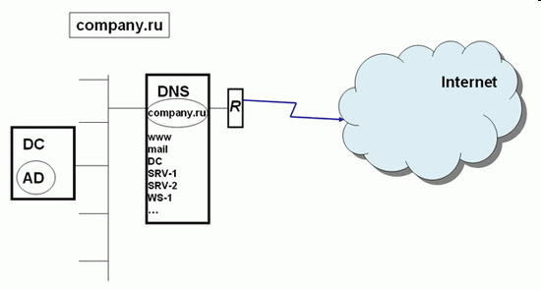
Планирование пространства имен AD - основные варианты
1 - Один домен, одна зона DNS

Slide 115
1 - Один домен, одна зона DNS
В данном примере используется одна и та же зона DNS (company.ru) как для поддержки внутреннего домена AD с тем же именем (записи DC, SRV-1, SRV-2, WS-1), так и хранения ссылок на внешние ресурсы компании — веб-сайт, почтовый сервер (записи www, mail).
Такой способ максимально упрощает работу системного администратора, но при этом DNS-сервер, доступный для всей сети Интернет, хранит зону company.ru и предоставляет доступ к записям этой зоны всем пользователям Интернета. Таким образом, внешние злоумышленники могут получить полный список внутренних узлов корпоративной сети. Даже если сеть надежно защищена межсетевым экраном и другими средствами защиты, предоставление потенциальным взломщикам информации о структуре внутренней сети — вещь очень рискованная, поэтому данный способ организации пространства имен AD не рекомендуется (хотя на практике встречается довольно часто).

Slide 116
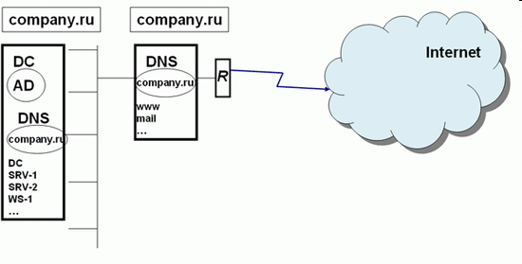
Планирование пространства имен AD - основные варианты
2 - "Расщепление" пространства имен DNS - одно имя домена, две различные зоны DNS

Slide 117
"Расщепление" пространства имен DNS - одно имя домена, две различные зоны DNS
В данном случае на различных серверах DNS создаются различные зоны с одним и тем же именем company.ru. На внутреннем DNS-сервере функционирует зона company.ru.для Active Directory, на внешнем DNS-сервере — зона с таким же именем, но для ссылок на внешние ресурсы. Важный момент — данные зоны никак между собой не связаны — ни механизмами репликации, ни ручной синхронизацией.
Здесь во внешней зоне хранятся ссылки на внешние ресурсы, а во внутренней на внутренние ресурсы, используемые для работы Active Directory. Данный вариант несложно реализовать, но для сетевого администратора возникает нагрузка управления двумя разными доменами с одним именем.

Slide 118
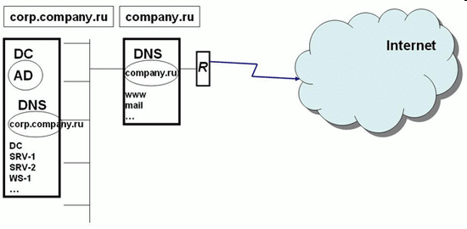
3 - Поддомен в пространстве имен DNS для поддержки Active Directory

Slide 119
3 - Поддомен в пространстве имен DNS для поддержки Active Directory
В данном примере корневой домен компании company.ru служит для хранения ссылок на внешние ресурсы. В домене company.ru настраивается делегирование управление поддоменом corp.company.ru на внутренний DNS-сервер, и именно на базе домена corp.company.ru создается домен Active Directory. В этом случае во внешней зоне хранятся ссылки на внешние ресурсы, а также ссылка на делегирование управления поддоменом на внутренний DNS-сервер. Таким образом, пользователям Интернета доступен минимум информации о внутренней сети. Такой вариант организации пространства имен довольно часто используется компаниями.

Slide 120
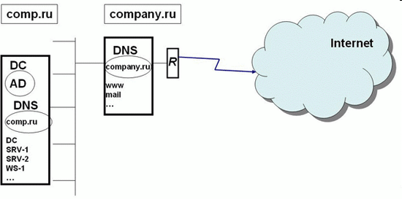
4 - Два различных домена DNS для внешних ресурсов и для Active Directory

Slide 121
4 - Два различных домена DNS для внешних ресурсов и для Active Directory
В этом сценарии компания регистрирует в Интернет-органах два доменных имени: одно для публикации внешних ресурсов, другое — для развертывания Active Directory.
Данный сценарий планирования пространства имен самый оптимальный. Во-первых, имя внешнего домена никак не связано с именем внутреннего домена, и не возникает никаких проблем с возможность показа в Интернет внутренней структуры. Во-вторых, регистрация (покупка) внутреннего имени гарантирует отсутствие потенциальных конфликтов, вызванных тем, что какая-то другая компания может зарегистрировать в Интернете имя, совпадающее с внутренним именем вашей компании.

Slide 122
5 - Домен с именем типа company.local.
Во многих учебных пособиях и статьях используются примеры с доменными именами вида company.local. Такая схема вполне работоспособна и также часто применяется на практике. Однако в материалах разработчика системы Windows, корпорации Microsoft, нет прямых рекомендаций об использовании данного варианта.

Slide 123
Проектирование структуры OU
После определения структуры домена организации и планирования доменного пространства имен необходимо разработать структуру организационных единиц (OU или подразделений - ОП). По информации, собранной о компании и ее персонале, необходимо определить, как лучше всего делегировать административные полномочия в доменах. Можно создать иерархию ОП в домене: в отдельном домене разместить пользователей и ресурсы, повторив структуру компании в конкретном подразделении. Таким образом, можно создать логичную и осмысленную модель организации и делегировать административные полномочия на любой уровень иерархии.

Slide 124
Проектирование структуры OU
В каждом домене разрешается внедрять собственную иерархию ОП. Если организация имеет несколько доменов, то можно создать структуры ОП внутри каждого домена независимо от структуры в других доменах.

Slide 125
Проектирование структуры OU
Организационное подразделение позволяет:
- отразить структуру компании и организации внутри домена. Без ОП все пользователи поддерживаются и отображаются в одном списке независимо от подразделения, местоположения и роли пользователя;
- делегировать управление сетевыми ресурсами, но сохранить способность управлять ими, то есть присваивать административные полномочия пользователям или группам на уровне ОП;
- изменять организационную структуру компании;
- группировать объекты так, чтобы администраторы легко отыскивали сетевые ресурсы.

Slide 126
Проектирование структуры OU
Делегирование административного управления объектами.
Правильно разработанная структура OU позволяет администраторам эффективно делегировать полномочия. Каждое OU по умолчанию наследует разрешения, заданные для родительского OU. Аналогично объекты, содержащиеся в OU, наследуют разрешения, заданные для этого OU (и для каждого из его родителей). Наследование - эффективный способ предоставить или делегировать разрешения на доступ к объектам. Преимущество наследования в том, что администратор может управлять разрешениями на доступ ко всем объектам в OU, задавая разрешения для самого OU, а не конфигурируя все дочерние объекты по отдельности;

Slide 127
Проектирование структуры OU
Ограничение видимости объектов.
В некоторых организациях определенные объекты должны быть скрыты от определенных администраторов или пользователей. Даже если запретить изменение атрибутов объекта, пользователи, имеющие доступ к контейнеру с таким объектом, все равно смогут видеть, существует ли этот объект. Однако можно скрыть объекты, поместив их в OU и ограничив круг пользователей, которые имеют разрешение на список содержимого (List Contents) для этой OU. Тогда объекты, помещенные в контейнер, будут невидимы пользователям, не имеющим этого разрешения;

Slide 128
Проектирование структуры OU
Управление применением групповой политики.
Групповая политика позволяет применять одни и те же параметры конфигурации сразу к нескольким объектам. С ее помощью можно определять параметры пользователей (например, ограничения, налагаемые на пароли) или компьютеров. При использовании групповой политики создается объект групповой политики (Group Policy Object, GPO) - объект, связанный с доменом, сайтом или OU и содержащий параметры конфигурации, которые требуется применить.

Slide 129
Этапы проектирования административной структуры защиты
1) Планирование использования организационных единиц (OU) в каждом домене.
2) Выработка стратегии управления учетными записями пользователей, компьютеров и групп.
3) Эффективная реализация групповой политики.

Slide 130
Проектирование структуры OU
OU служит контейнером, в который можно поместить ресурсы и учетные записи домена.
Затем можно назначить OU административные разрешения и позволить содержащимся в нем объектам наследовать эти разрешения.

Slide 131
Проектирование структуры OU
OU могут содержать любые объекты следующих типов:
- пользователи;
- компьютеры;
- группы;
- принтеры;
- приложения;
- политики безопасности;
- общие папки;
- другие OU.

Slide 132
Проектирование структуры OU
При планировании иерархии ОП важно соблюсти следующие правила:
1) Хотя глубина иерархии ОП не ограничена, производительность мелкой иерархии выше, чем глубокой.
2) ОП должны отражать неизменные структурные единицы организации.

Slide 133
Модели классификации ОП в иерархии ОП
1) Модель деления на ОП согласно выполняемым задачам.
2) Географическая модель деления на ОП. Иногда при создании ОП учитывается местоположение филиалов компании.
3) Модель деления на ОП согласно выполняемым задачам и географическому местоположению.

Slide 134
Модели классификации ОП в иерархии ОП
Модель деления на ОП согласно выполняемым задачам. ОП можно создавать, учитывая функции, которые необходимо выполнять внутри организации. Верхний уровень ОП может соответствовать бизнес-подразделениям компании, при этом следующие уровни ОП - это функциональные подразделения внутри бизнес-подразделений.

Slide 135
Модели классификации ОП в иерархии ОП
Географическая модель деления на ОП. Иногда при создании ОП учитывается местоположение филиалов компании. Верхний уровень ОП соответствует региональным подразделениям организации, а второй уровень представляет физическое местоположение офисов компании.

Slide 136
Модели классификации ОП в иерархии ОП
Модель деления на ОП согласно выполняемым задачам и географическому местоположению. В некоторых случаях две описанные выше модели создания ОП совмещают. Верхний уровень ОП учитывает, где географически расположены офисы компании. Второй уровень ОП построен на основе функциональных особенностей каждого подразделения внутри организации.

Slide 137
Стандартные модели структуры OU
1) Модель структуры OU на основе местоположения.
2) Модель структуры OU на основе структуры организации.
3) Модель структуры OU на основе функций.
4) Смешанная модель структуры OU - сначала по местоположению, затем по структуре организации.
5) Смешанная модель структуры OU - сначала по структуре, затем по местоположению.

Slide 138
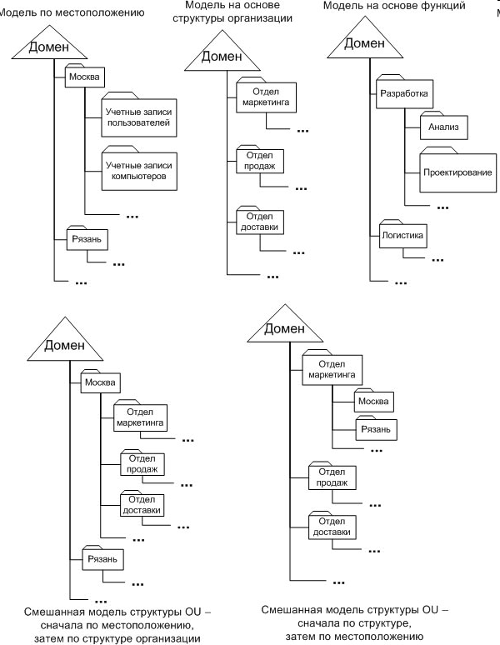
Стандартные модели структуры OU

Slide 139
Модель структуры OU на основе местоположения
В модели OU на основе местонахождения административные полномочия распределены между несколькими филиалами, расположенными в разных местах. Эта модель полезна, когда у каждого филиала свои требования к администрированию, отличные от требований других филиалов.
Преимущества модели:
- OU устойчивы к изменениям;
- для центрального ИТ-отдела легко реализовать общедоменные политики;
- легко определять положение ресурсов;
- легко создавать новые OU при расширении компании.
Недостатки:
- предполагается наличие администратора в каждом филиале;
- архитектура не соответствует административной структуре компании.

Slide 140
Модель структуры OU на основе структуры организации
В модели OU на основе структуры организации административные полномочия распределены между отделами или подразделениями, в каждом из которых имеется собственный администратор. Эта модель полезна, когда у компании есть четкая структура отделов.
Преимущества модели:
- обеспечивает определенный уровень автономии для каждого отдела;
- поддерживает слияния и расширения;
- удобна для администраторов.
Недостаток:
- уязвима при реорганизации, так как может потребоваться изменение верхнего уровня структуры ОU.

Slide 141
Модель структуры OU на основе функций
В модели OU на основе функций административный персонал децентрализован и использует модель управления, которая основана на бизнес-функциях, существующих в организации. Это идеальный выбор для малых компаний, в которых ряд бизнес-функций выполняется несколькими отделами одновременно.
Основное преимущество модели - устойчивость при реорганизациях, недостаток модели - создание дополнительных OU для делегирования административного управления пользователями, компьютерами, принтерами и т. п.

Slide 142
Смешанная модель структуры OU - сначала по местоположению, затем по структуре организации
В этой модели сначала создаются OU верхнего уровня, представляющие географические участки, на которых находятся филиалы компании, а потом - OU более низкого уровня, представляющие структуру организации.
Преимущества модели:
- поддерживает рост числа подразделений;
- позволяет создавать зоны безопасности.
Недостатки:
- при реорганизации административного персонала необходимо пересмотреть структуру;
- необходимо взаимодействие между администраторами, работающими в разных отделах одного филиала.

Slide 143
Смешанная модель структуры OU - сначала по структуре, затем по местоположению
В этой модели сначала создаются OU верхнего уровня, представляющие организационную структуру компании, а потом - OU более низкого уровня, представляющие территориальные участки.
Преимущества модели:
- надежная защита на уровне отделов и подразделений;
- возможность делегировать административные полномочия в зависимости от местоположения.
Недостаток:
- уязвимость при реорганизациях.

